Slide 1

QUY TRÌNH QUẢN LÝ KHO

Slide 2
CÁC BƯỚC TIẾN HÀNH
Nhận thông tin đặt hàng từ Site manager.
Nhận hàng từ nhà cấp hàng (Kiểm tra số lượng, chất lượng cùng kỹ sư, điền mã số, ngày tháng nhận hàng và ký nhận)
Cất giữ hàng hóa trong kho.
Cấp phát VT-TB cho Thầu phụ.
Thu hồi VT-TB thừa về kho.
Báo cáo xuất nhập VT-TB.
Trả VT-TB thừa về cho Tổng Kho.
Tổng kho nhập các VT-TB này vào Tổng kho và cấp cho các dự án khác khi có yêu cầu cấp VT-TB
Kết thúc.

Slide 3

1- NHẬN THÔNG TIN ĐẶT HÀNG.
Các thủ kho trước tiên phải cập nhật các thiết bị vật tư mà dự án đó đã đặt hàng để thi công từ các site manager theo các bản yêu cầu mua hàng hoặc báo giá đã được phê duyệt để nhập vào phần mềm quản lý kho.
Nhập các vật tư thiết bị này bằng cách nhập các mã vật tư theo quy định của công ty vào cột material code, các vât tư này sẽ tự động cập nhật vào theo

Slide 4
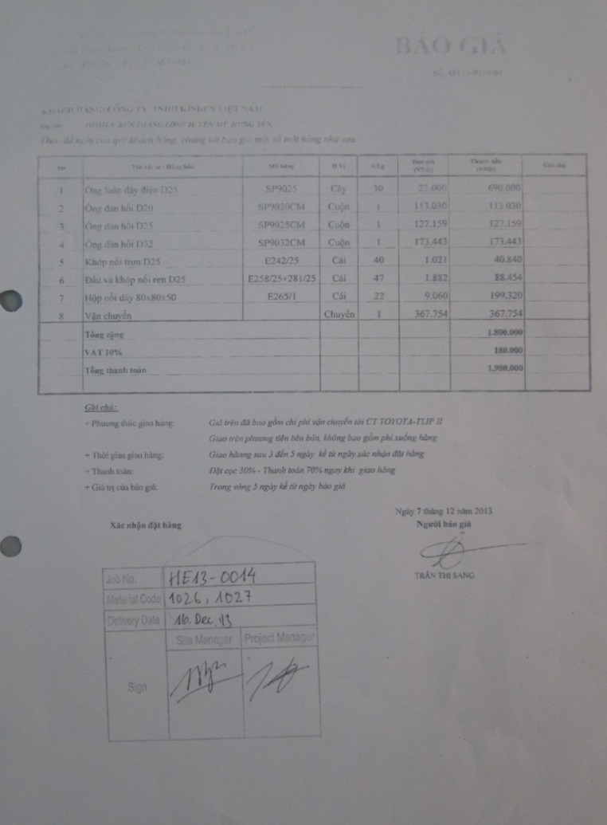
- Nhập các hạng mục VT-TB vào phần mềm quản lý
Nhập đúng tên VT-TB, đúng chủng loại, mã hàng hóa yêu cầu.
Chính xác số lượng VT-TB
Nhập theo từng số của công việc các dự án
Đầy đủ các chữ ký của người có trách nhiệm
HO approved

Slide 5
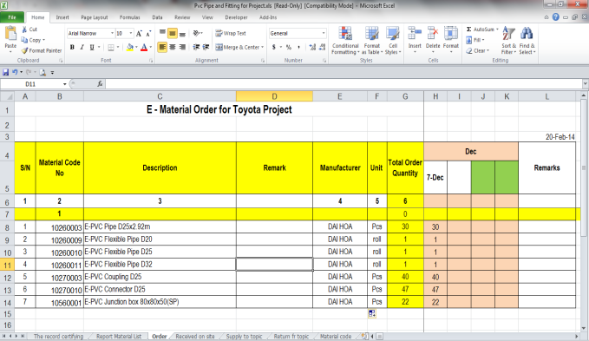
- Nhập các hạng mục VT-TB vào phần mềm quản lý
Tên dự án và số công việc dự án
Những thông tin đặc thù của các loại VT-TB đặc biệt nếu có
Nhập code 8 số các VT-TB vào bảng quản lý theo bảng code 8 số của công ty quy định
Ngày ký xác nhận đặt VT-TB
Điền chính xác thông tin theo phiếu yêu cầu mua VT-TB
Nhập vào sheet Order VT-TB

Slide 6
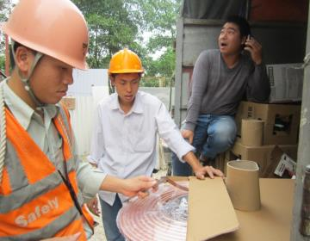
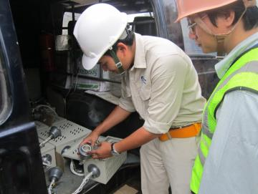
2- NHẬP HÀNG TỪ CÁC NHÀ CUNG CẤP.
Tất cả các thủ kho tại công trường phải trực tiếp nhận hàng, kiểm đếm chính xác về số lượng và chất lượng hàng hóa nhập về kho.(Trong trường hợp cần kiểm tra chính xác về đặc tính kỹ thuật của một số hàng hóa thì phải yêu cầu kỹ sư phụ trách kiểm tra cùng).

Slide 7
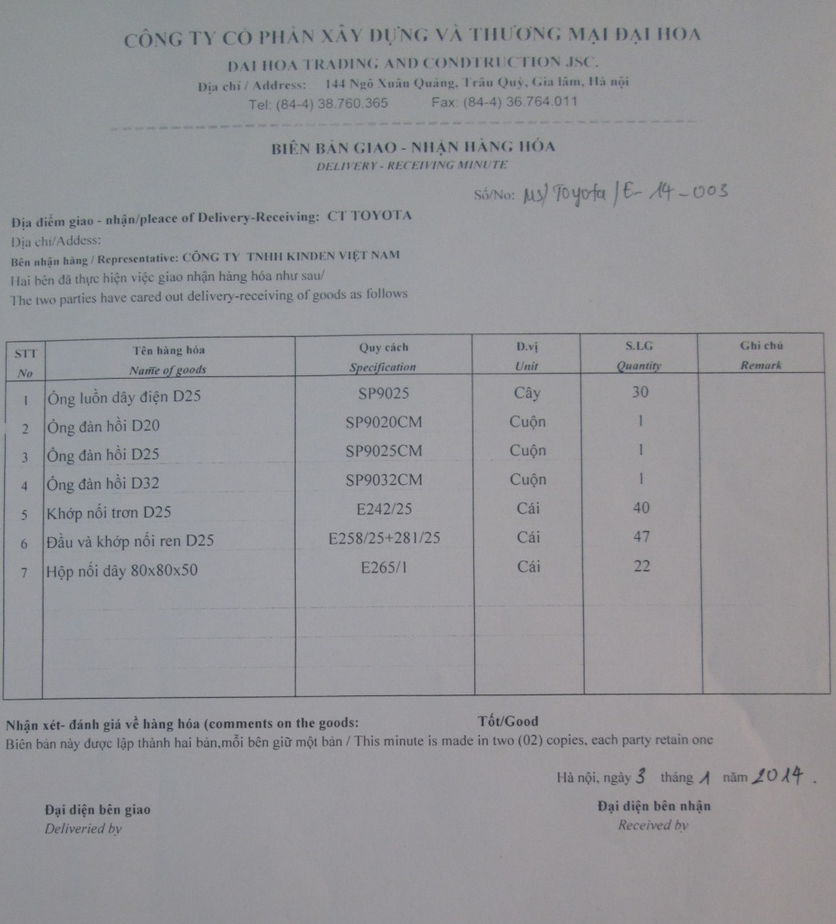
- BBGN VT-TB phải ghi rõ thông tin và chính xác theo thực tế nhận hàng.
Tên nhà cung cấp
Điền mã số quản lý theo quy định
Tên và số lượng VT-TB phải chính xác theo đơn đặt hàng
BBGN phải điền ngày tháng năm nhận hàng
Các bên phải ký nhận đầy đủ vào bên giao và bên nhận

Slide 8
BBGN hàng hóa: Sau khi nhận hàng đã kiểm tra đầy đủ số lượng chữ ký của hai bên khi lưu BBGN vào file nhất thiết phải điền mã số theo quy định để quản lý. Ví dụ như ở trên mã số biên bản giao nhận của công trình Toyota:
+ MS(VK)/TOYOTA-HE13-0014/E(M)-14-003.
- MS : Là hàng được cấp từ các nhà cấp hàng.
(VK : Là hàng được cấp từ Kinden)
- TOYOTA-HE13-0014: Là tên dự án đang thi công.
- E : Là vật tư thiết bị của bên Điện.
(M : Là vật tư thiết bị của bên Cơ).
- 14 : Năm bắt đầu thi công 2011
- 003 : Là số thứ tự.
Sau khi đánh số BBGN xong thì phải nhập số liệu vào phần mềm quản lý vật tư theo các tên vật tư thiết bị đã được câp nhật trước đó từ các site manager.

Slide 9
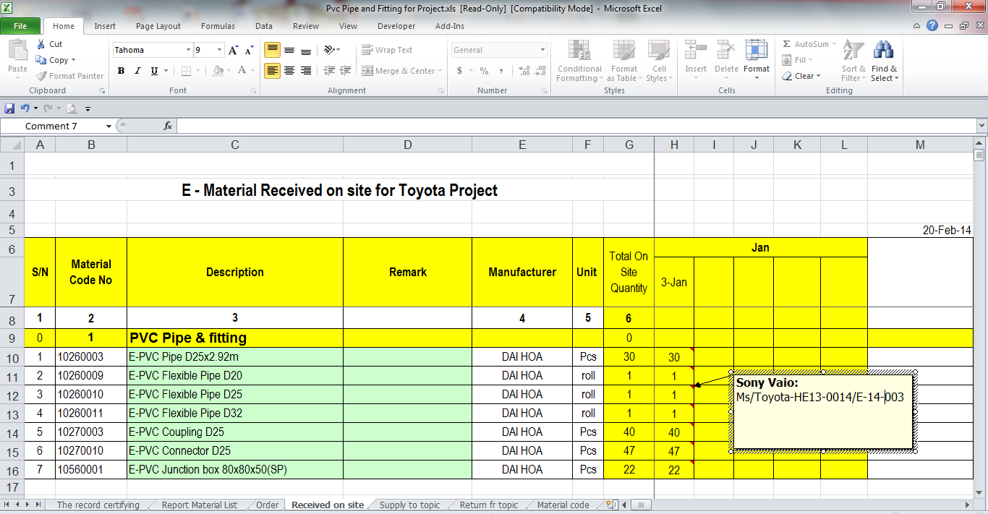
- Nhập các hạng mục VT-TB vào phần mềm quản lý
Tên dự án và số công việc dự án
Ngày nhận VT-TB
Nhập số lượng thực tế nhận VT-TB
Code 8 số các VT-TB sẽ tự động cập nhật vào đây theo sheet order VT-TB
Nhập vào sheet Received on site
Các thông tin theo phiếu yêu cầu mua VT-TB được tự động cập nhật
Nhập mã số theo hướng dẫn

Slide 10
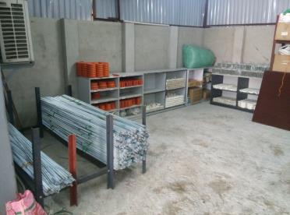
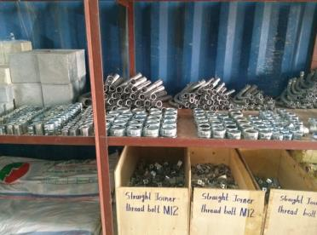
3 - CẤT GIỮ HÀNG HÓA TRONG KHO.
Tất cả các vật tư, thiết bị sau khi nhập kho phải được Thủ kho sắp xếp ngăn nắp, gọn gàng trong kho. Bảo quản tốt chất lượng hàng hóa trong kho. Nếu hàng hóa để ngoài trời thì phải được kê cao, che chắn bảo quản cẩn thận. Thủ kho phải hoàn toàn chịu trách nhiệm về những hàng hóa sau khi đã nhập kho bảo quản mà bị mất mát, hư hỏng.

Slide 11
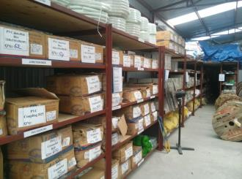
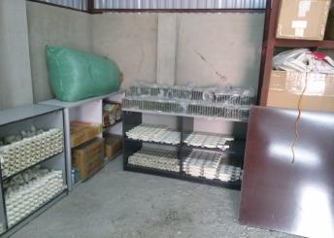
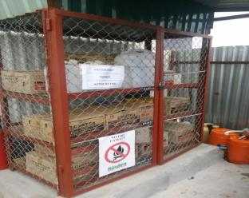
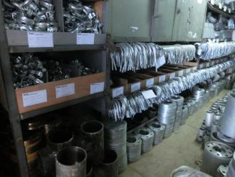
- Sắp xếp kho bãi gọn gàng ngăn nắp, khoa học.

Slide 12
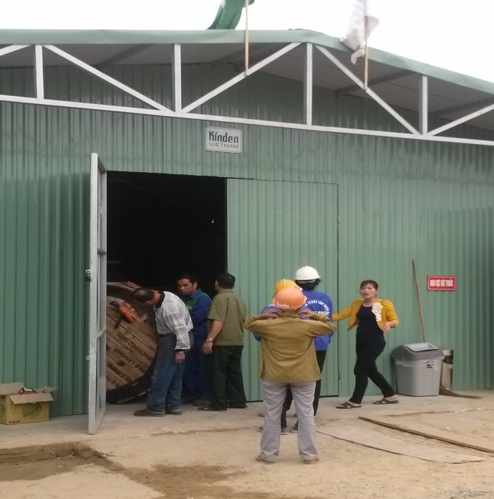
4 - CẤP PHÁT VT-TB THẦU PHỤ.
Các thiết bị vật tư khi cấp phát ra khỏi kho thì nhất thiết phải có giấy yêu cầu vật tư trong đó phải có đầy đủ chữ ký của người yêu cầu vật tư (thường là thầu phụ), kỹ sư phụ trách, phụ trách công trường(site manager), Giám đốc dự án thì mới cấp hàng. (Trong trường hợp PM không thường xuyên có mặt tại công trường thì phải ủy quyền cho SM ký thay và chịu trách nhiệm)

Slide 13
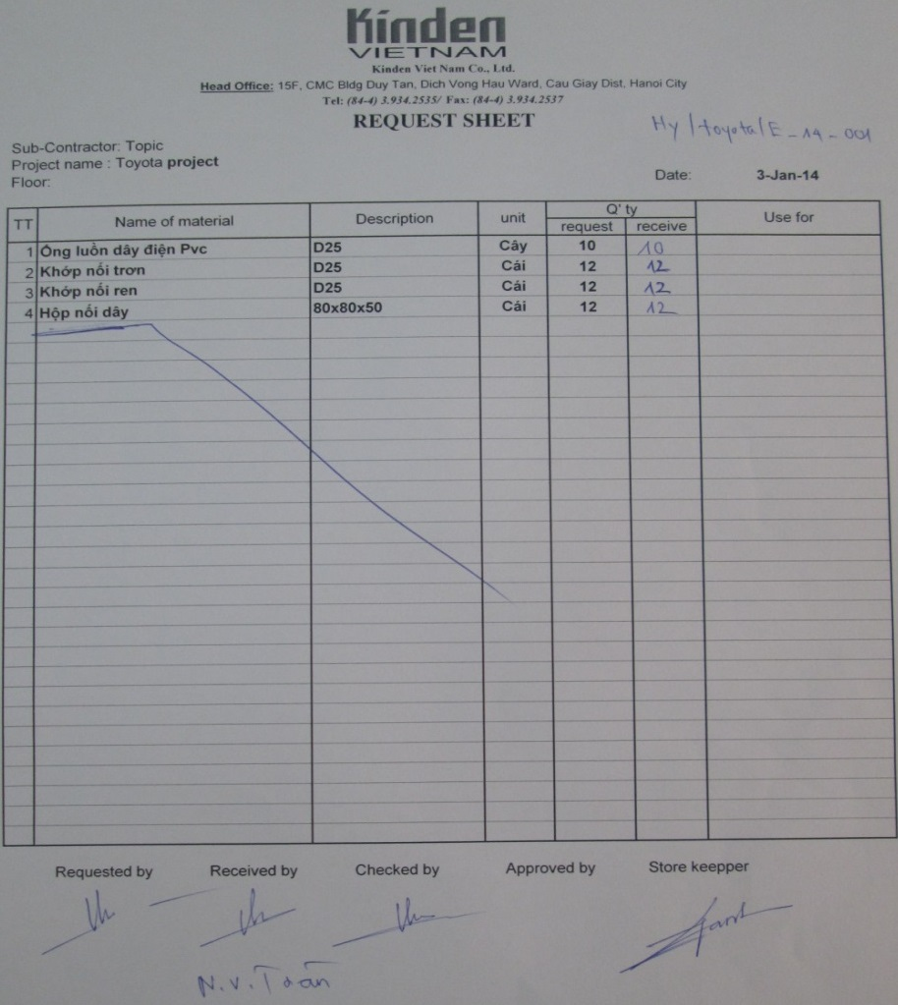
- Yêu cầu cấp VT-TB phải ghi rõ thông tin và chính xác có sự kiểm tra của kỹ sư và duyệt của phụ trách công trường bên Kinden VN.
Tên nhà thầu phụ, tên dự án
Điền mã số quản lý theo quy định
Yêu cầu VT-TB phải điền ngày tháng năm
Tên và số lượng VT-TB phải chính xác và có ký xác nhận của kỹ sư phụ trách và MP or SM
Sau khi nhận hàng, các bên phải ghi số lượng thực nhận và ký đầy đủ vào người nhận và thủ kho

Slide 14
Các phiếu yêu cầu vật tư sau khi cấp hàng cho thầu phụ phải có đầy đủ các chữ ký theo quy định cũng phải điền mã số theo quy định để lưu file quản lý. Ví dụ: Mã số phiếu cấp phát vật tư của công trình TOYOTA:
+ HY/TOYOTA-HE13-0014/A-E(M)-14-002
- HY: Là tên Tỉnh có dự án đang thi công (Hung Yen).
- TOYOTA-HE13-0014: Là tên dự án đang thi công
- A : Là viết tắt của từ cấp phát.
- E : Là vật tư thiết bị của bên Điện.
- M : Là vật tư thiết bị của bên Cơ.
- 14 : Năm bắt đầu thi công 2014
- 001: Là số thứ tự.
Sau khi đánh số phiếu cấp phát xong thì phải nhập số liệu vào phần mềm quản lý vật tư theo các tên vật tư thiết bị đã được câp nhật trước.

Slide 15
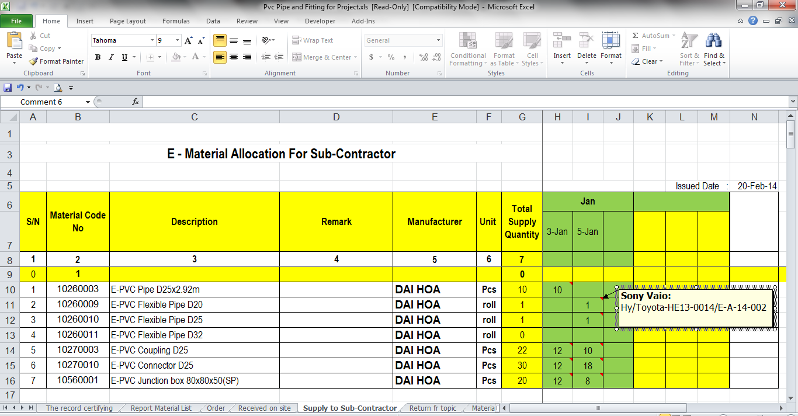
Code 8 số các VT-TB sẽ tự động cập nhật vào đây theo sheet order VT-TB
Tên dự án và số công việc dự án
Ngày nhận VT-TB
Nhập số lượng thực tế nhận VT-TB
Các thông tin theo phiếu yêu cầu mua VT-TB được tự động cập nhật
Nhập mã số theo hướng dẫn
Nhập vào sheet Allocated for Sub-Contractor

Slide 16
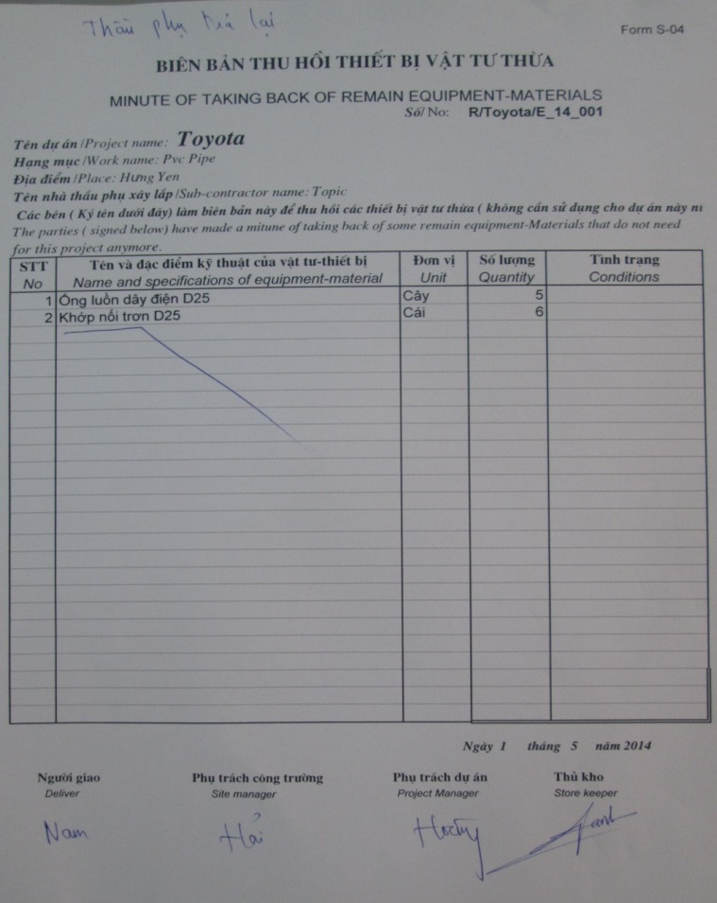
5 - THU HỒI THIẾT BỊ-VẬT TƯ THỪA.
- Vật tư cấp phát sau khi thi công tại công trường nếu còn thừa thì sẽ yêu cầu thầu phụ trả lại các TB-VT này cho kho Kinden theo mẫu Biên bản thu hồi.
Điền đầy đủ thông tin
Điền mã số quản lý theo quy định
Yêu cầu thu hồi VT-TB từ thầu phụ phải điền ngày tháng năm
Tên và số lượng VT-TB phải chính xác và có ký xác nhận của kỹ sư phụ trách và MP or SM

Slide 17
Biên bản thu hồi TB-VT cũng điền mã số theo quy định. Ví dụ: Mã số biên bản thu hồi TB-VT của công trình TOYOTA:
+ R/TOYOTA-HE13-0014/E(M)-14-001
- R : Là viết tắt của từ trả lại (Return).
- TOYOTA-HE13-0014: Là tên dự án đang thi công
- E : Là vật tư thiết bị của bên Điện.
- (M : Là vật tư thiết bị của bên Cơ).
- 14 : Năm bắt đầu thi công 2014
- 001: Là số thứ tự.
Sau khi đánh số Biên bản thu hồi TB-VT xong thì phải nhập số liệu vào phần mềm quản lý vật tư theo các tên vật tư thiết bị đã được câp nhật trước.

Slide 18
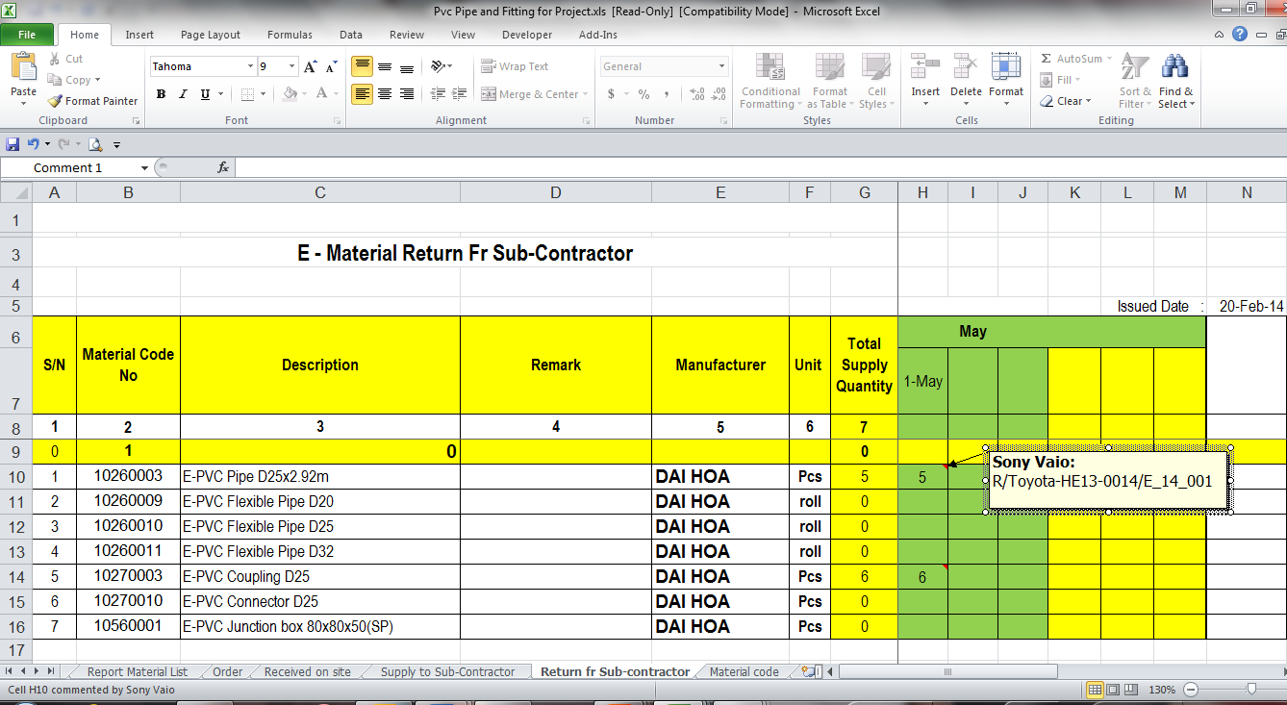
- Nhập vào bảng quản lý
Code 8 số các VT-TB sẽ tự động cập nhật vào đây theo sheet order VT-TB
Tên Nhà thầu phụ
Ngày nhận VT-TB
Nhập số lượng thực tế nhận VT-TB
Các thông tin theo phiếu yêu cầu mua VT-TB được tự động cập nhật
Nhập mã số theo hướng dẫn
Nhập vào sheet Allocated for Sub-Contractor

Slide 19
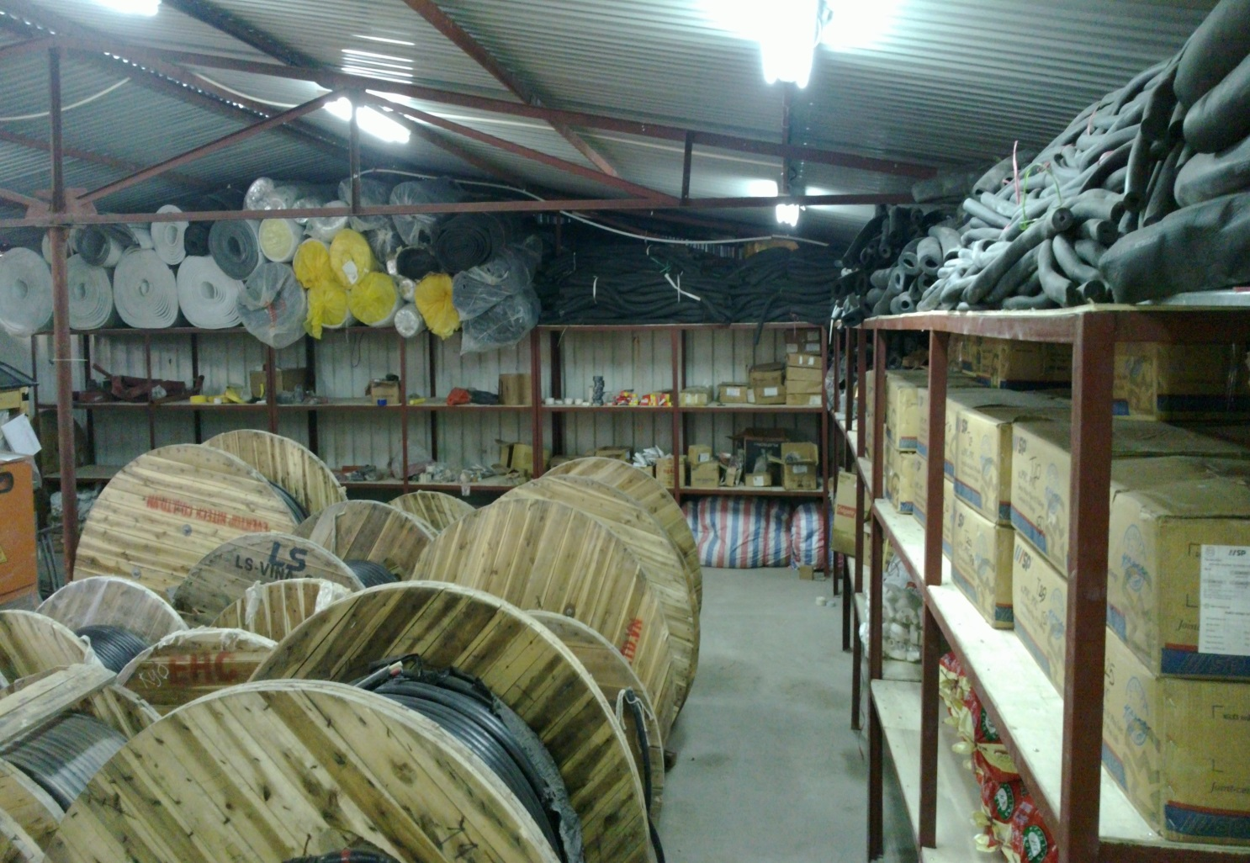
6- BÁO CÁO THIẾT BỊ -VẬT TƯ.
- Sau những thao tác trên ta sẽ có báo tổng hợp. Bảng này sẽ được lấy làm bảng báo cáo định kỳ theo quy định của phòng mua bán hoặc báo cáo hàng tuần, hàng ngày theo yêu cầu của công trường.

Slide 20
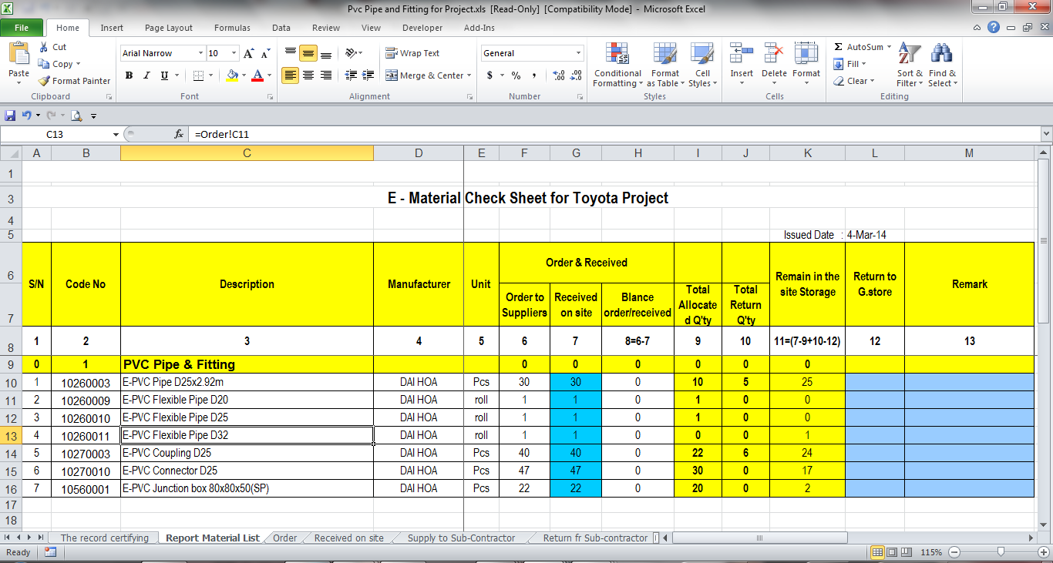
Các thông tin theo phiếu yêu cầu mua VT-TB được tự động cập nhật
Tên dự án và số công việc dự án
Tổng số VT-TB đã cấp
Tổng số lượng VT-TB thừa của dự án sẽ trả về T.kho
Bấm vào sheet Report Material List
Tổng số VT-TB đã cấp
Tổng số VT-TB đã yêu cầu
Tổng số VT-TB đã nhập về
Chênh lệch giữaVT-TB đã yêu cầu và đã nhập về

Slide 21
7- TRẢ VT-TB THỪA TỪ DỰ ÁN VỀ TỔNG KHO.
Trước khi kết thúc dự án tất cả các thủ kho nhanh chóng hoàn thành tất cả các báo cáo và lập ra danh sách những vật tư thừa để trả về tổng kho theo form Biên bản thu hồi của công ty. Các loại vật tư thừa này bao gồm cả vật tư có thể tái sử dụng lại cho các công trình khác và có những vật tư không dùng được nữa (cáp vụn, sắt vụn phế liệu…).
Những loại vật tư thừa không thể kiểm đếm được thì có thể chụp ảnh đính kèm để báo cáo site manager và Project manager. Các Site manager, Project manager cùng thủ kho của dự án sẽ phải ký vào các Biên bản thu hồi này và cùng chịu trách nhiệm về số lượng đó.

Slide 22
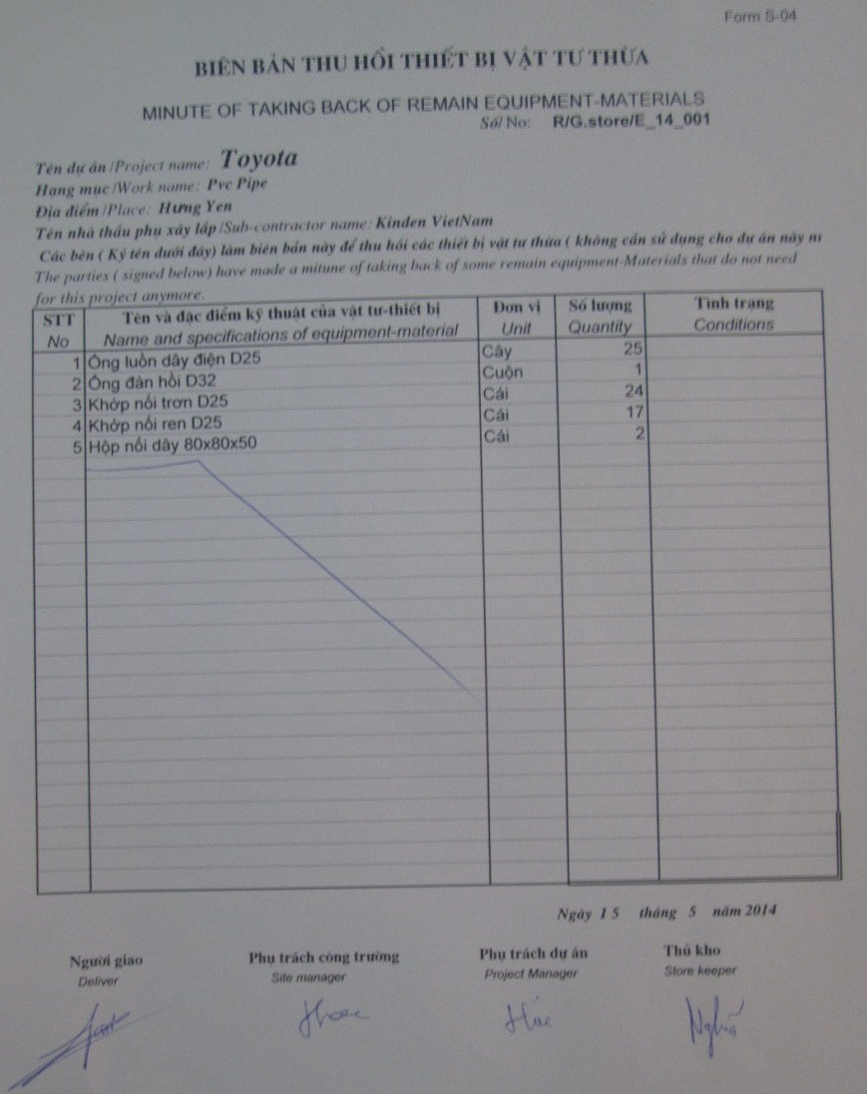
Điền đầy đủ thông tin
Điền mã số quản lý theo quy định
Tên và số lượng VT-TB phải chính xác và có ký xác nhận của kỹ sư phụ trách và MP or SM
Yêu cầu thu hồi VT-TB từ thầu phụ phải điền ngày tháng năm
Thủ kho dự án ký
Site manager ký
Project manager ký
Thủ kho Tổng kho ký

Slide 23
Sau khi kết thúc dự án công việc chuyển kho, vật tư về cho kho Tổng phải được lên kế hoạch trước.
Kế hoạch này sẽ được các Site manager và Project manager lập ra và thông báo cho thủ kho ở công trường trước ít nhất 2 ngày trước khi chuyển.
Thủ kho phải có trách nhiệm báo cáo lên cấp trên về kế hoạch này và thực hiện việc chuyển kho đảm bảo an toàn cho toàn bộ vật tư chuyển về cũng như bàn giao ký nhận với thủ kho ở Tổng kho.
Tất cả các biên bản thu hồi được các bên ký đầy đủ theo quy định phải được báo cáo ngay lên cho người quản lý của mình.
Sau trả VT-TB thừa về kho Tổng thủ kho của dự án sẽ phải nhập các số liệu này vào báo cáo và gửi báo cáo lên cấp trên như sau:

Slide 24
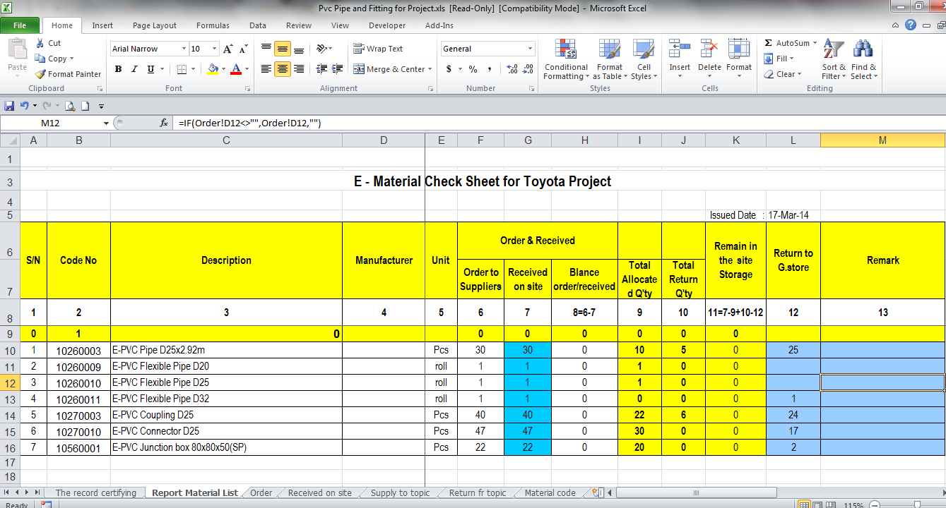
Bấm vào sheet Report material list
Số lượng VT-TB thừa tại kho công trường
Nhập số lượng VT-TB trả về kho Tổng ở đây

Slide 25
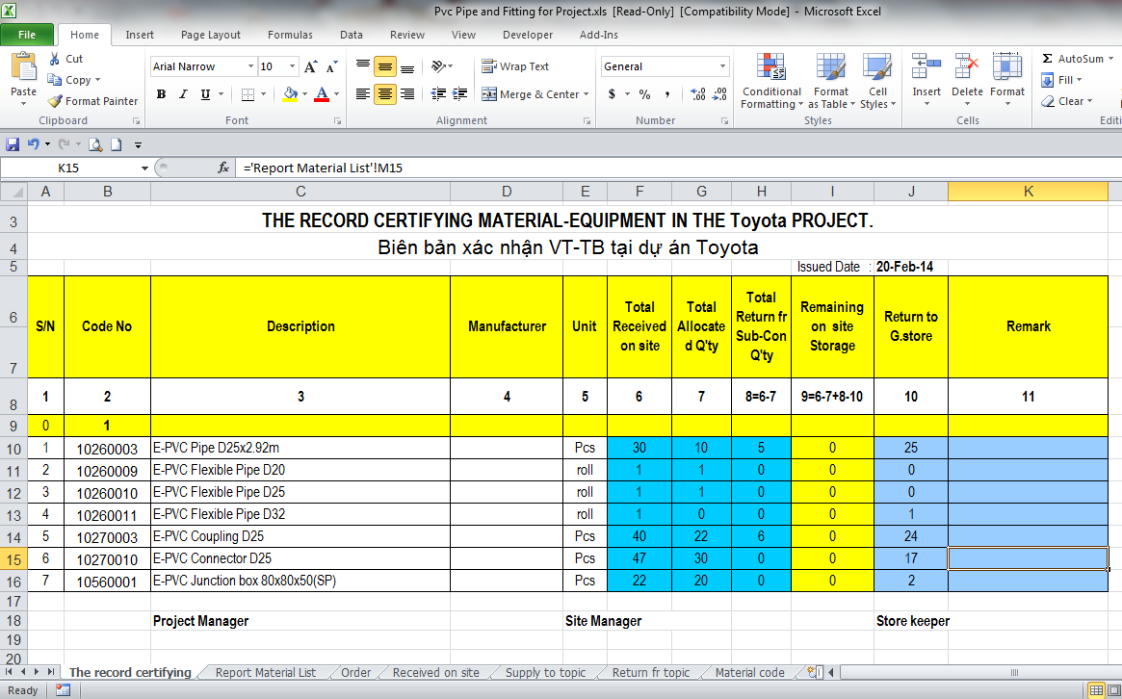
- Bản này sẽ in ra xin đầy đủ chữ ký xác nhận và lấy làm báo cáo lên cấp trên.
Bấm vào sheet The record certifying
Số lượng sẽ tự động cập nhật sang đây
Đầy đủ chữ ký xác nhận của PM, Sm, Storekeeper của dự án.

Slide 26
8- NHẬP VÀO TỔNG KHO CÁC VT-TB & CẤP CHO CÁC DỰ ÁN KHI CÓ YÊU CẦU CẤP TB-VT. - Các thủ kho ở Tổng kho sau khi nhận VT-TB thừa từ các kho của các dự án phải có trách nhiệm nhập các TB-VT này vào file quản lý của Tổng kho theo form nhu sau:

Slide 27
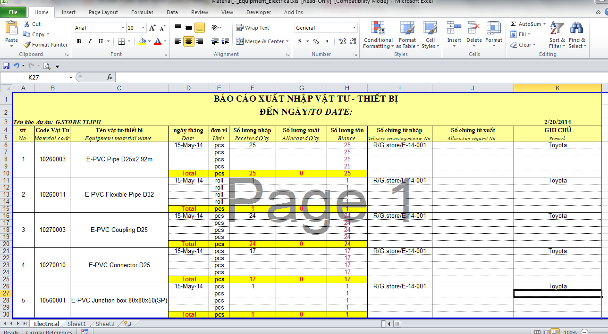
Tên VT-TB
Số lượng nhập
Số lượng xuất
Số lượng tồn
Số chứng từ nhập
Code 8 số
Ngày tháng nhập xuất
Số chứng từ xuất
Ghi tên các dự án, người lấy hàng…

Slide 28
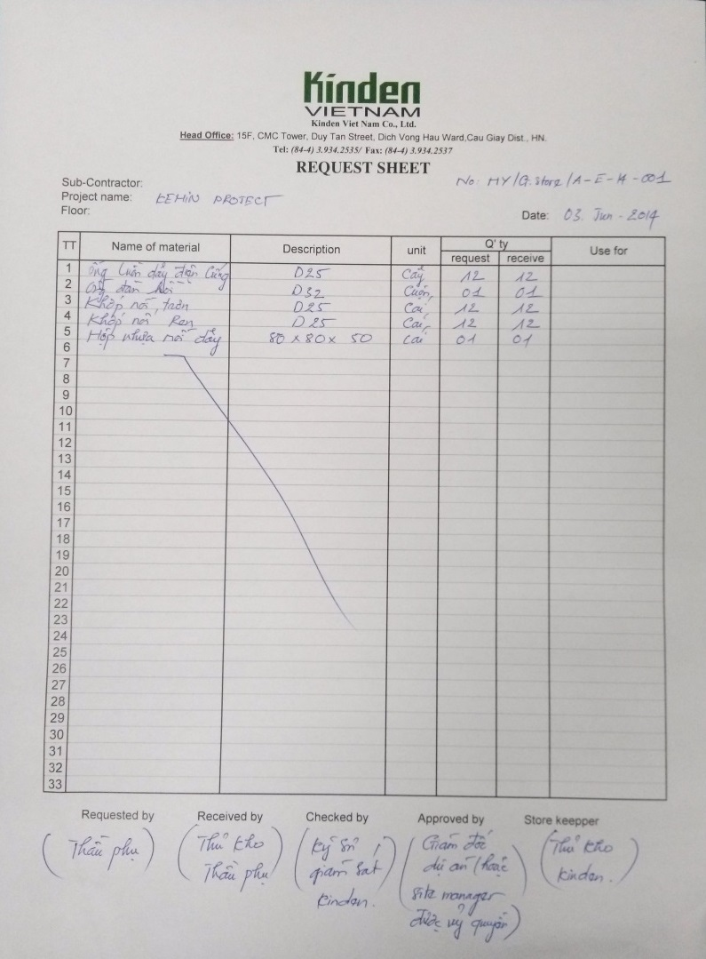
- Khi có yêu cầu lấy VT-TB từ Tổng kho cho một dự án nào đấy thì thủ kho sẽ cấp hàng cho dự án đó theo yêu cầu và tuân thủ quy định.
Điền mã số quản lý theo quy định
Tên nhà thầu phụ, dự án
Yêu cầu VT-TB phải điền ngày tháng năm
Tên và số lượng VT-TB phải chính xác và có ký xác nhận của kỹ sư phụ trách và MP or SM
Sau khi nhận hàng, các bên phải ghi số lượng thực nhận và ký đầy đủ vào người nhận và thủ kho

Slide 29
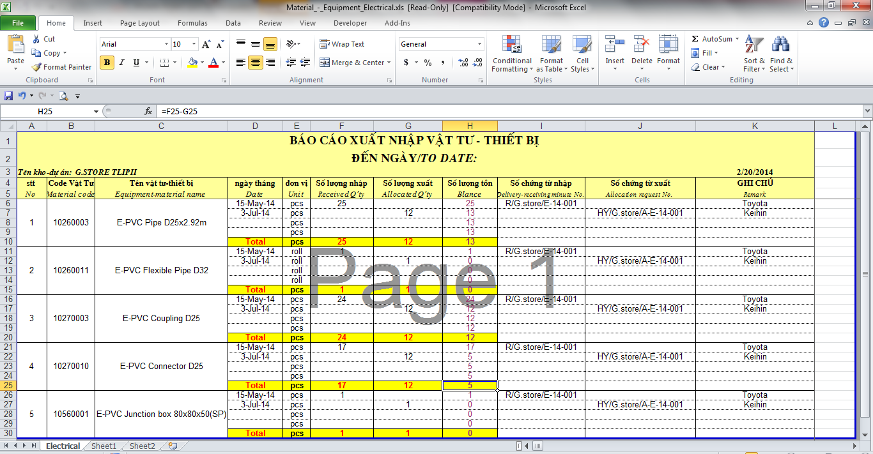
- Sau khi cấp VT-TB từ Tổng kho cho một dự án xong thủ kho sẽ nhập vào bảng quản lý và lấy bảng này làm báo cáo cho Tổng kho.

Slide 30
- Trên đây là toàn bộ quy trình xuất nhập VT-TB thông thường mà tôi đã trình bày. Xin trân trọng cảm ơn!
KẾT THÚC

